Slide 1

初中数学图形变换三种之旋转
23.1.1 旋转的概念及性质

Slide 2

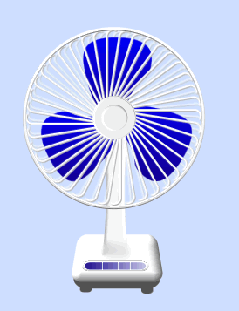

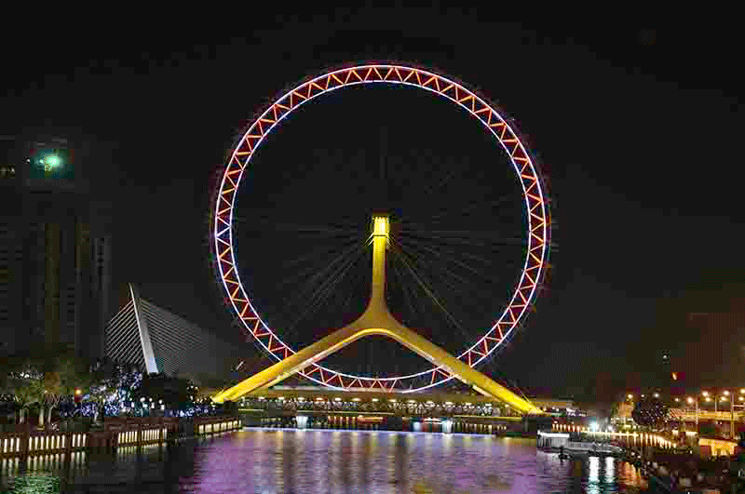
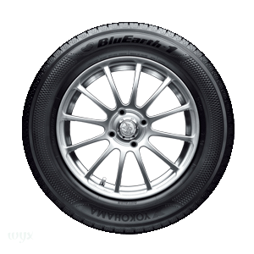
情景导入
问题1：观察下列动画，生活中的这些现象有什么共同特点？
问题2：怎样来定义这种图形变换？

Slide 3
新知探索
若把扇叶、时针当成一个平面图形，中心固定点为点O
某一定点O
把一个平面图形绕着平面内 转动 的图形变换叫做图形的______．
O
一个角度
旋转
旋转中心
这个定点O叫做_________.
转动的角叫做________.
如果图形上的点P经过旋转变为点P′，那么这两个点叫做这个旋转的________．
旋转角
顺时针
逆时针
旋转的方向分为 和 .
O
对应点

Slide 4
旋转的三要素：
旋转中心、
旋转方向、
旋转角.
提示：①旋转的范围是“平面内”②旋转变换属于全等变换.

Slide 5
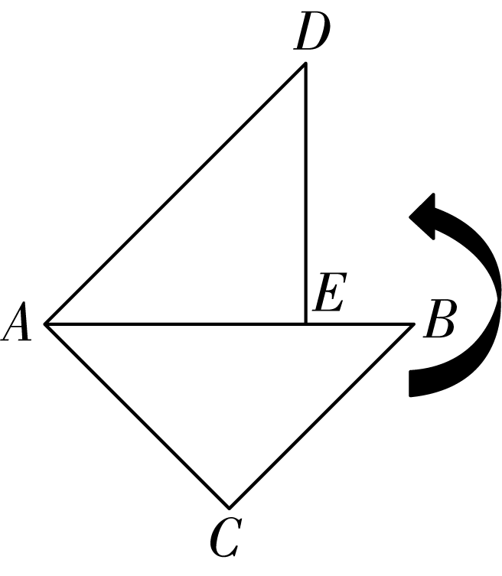
例1.如图，△ABC和△ADE都是等腰直角三角形，∠C和∠AED是直角，点E在AB上，如果△ABC经过旋转能与△ADE重合，那么：
(1)旋转中心是_____，旋转方向是______，旋转角是______°；
(2)线段AB的对应线段是______，线段DE的对应线段是______；
(3)∠C的对应角是________，
∠D的对应角是________.

Slide 6
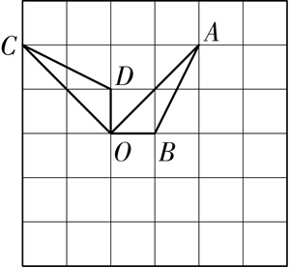
练1.如图，△COD经旋转后能与△AOB重合，则：
(1)旋转中心是_____，旋转方向是________，旋转角是____°；
(2)线段OD的对应线段是_____，线段OC的对应线段是_____；
(3)∠C的对应角是________，∠D的对应角是________.

Slide 7
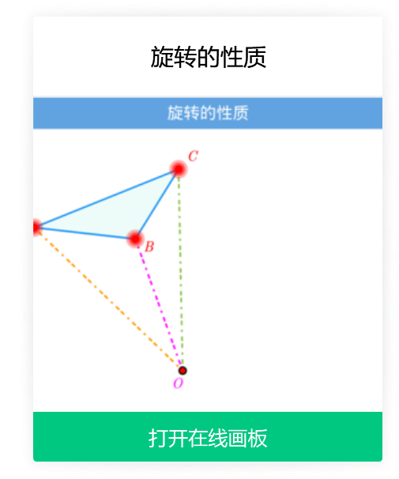
探究旋转性质
A
问题1:在图形的旋转过程中，线段OA与线段OA'的关系怎样?∠AOA'与∠BOB'呢？△ABC与△A'B'C'呢？
问题2:旋转前后图形的形状和大小有影响吗？
问题3:你能通过度量角的方法得出旋转角度吗？你准备度量哪个角？
C
B
A'
O
B'
C'

Slide 8
归纳总结
相等
A
◆ 对应点到旋转中心的距离 ．
OA=OA',OB=OB',OC=OC'
C
◆ 对应点与旋转中心所连线段的夹角等于 ．
B
旋转角
A'
O
B'
∠AOA'=∠BOB'=∠COC'
全等
◆ 旋转前、后的图形 ．
C'
△ABC≌△A'B'C'

Slide 9
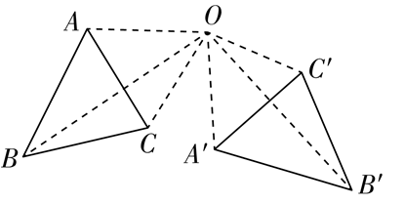
例2.如图，△ABC绕点O旋转100°后得到△A′B′C′，则：
(1)旋转中心是________，旋转方向是________；
(2)旋转角＝∠_______＝∠_______＝∠_______＝_______°；
(3)连接AA′，则△AOA′是________三角形．

Slide 10
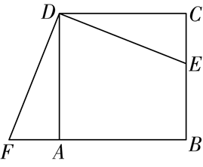
练2.如图，在正方形ABCD中，将△DCE绕点D按顺时针方向旋转，与△DAF重合，
(1)旋转角＝∠________＝∠________ ＝________°；
(2)若AF＝1，AD＝3，则CE＝______，DE＝______；
(3)若∠ADF＝20°，则∠CDE＝________°；
(4)连接EF，△DEF是__________三角形．

Slide 11
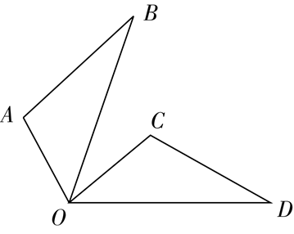
课堂练习
1.下列事件中，属于旋转运动的是( )
A．小明向北走了4米 B．小明在荡秋千
C．电梯从1楼到12楼 D．物体从高空坠下
2.如图，将△AOB绕着点O顺时针旋转得到△COD，若∠AOB＝45°
∠BOC＝30°，则旋转的角度是( )
A．15° B．30°
C．45° D．75°

Slide 12
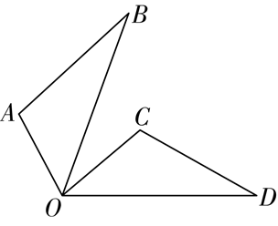
3.如图，△AOB旋转70°与△COD重合，则：
(1)旋转中心是______，旋转方向是________，旋转角是_____°
(2)线段OA的对应线段是______，线段OB的对应线段是______；
(3)∠A的对应角是________，∠D的对应角是________.

Slide 13
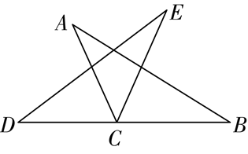
4．如图，将△ABC绕点C按逆时针方向旋转至△DEC，使点D落在BC的延长线上．已知∠A＝30°，∠B＝35°，则∠ACE的大小是( ).
A．30° B．35° C．45° D．50°

Slide 14
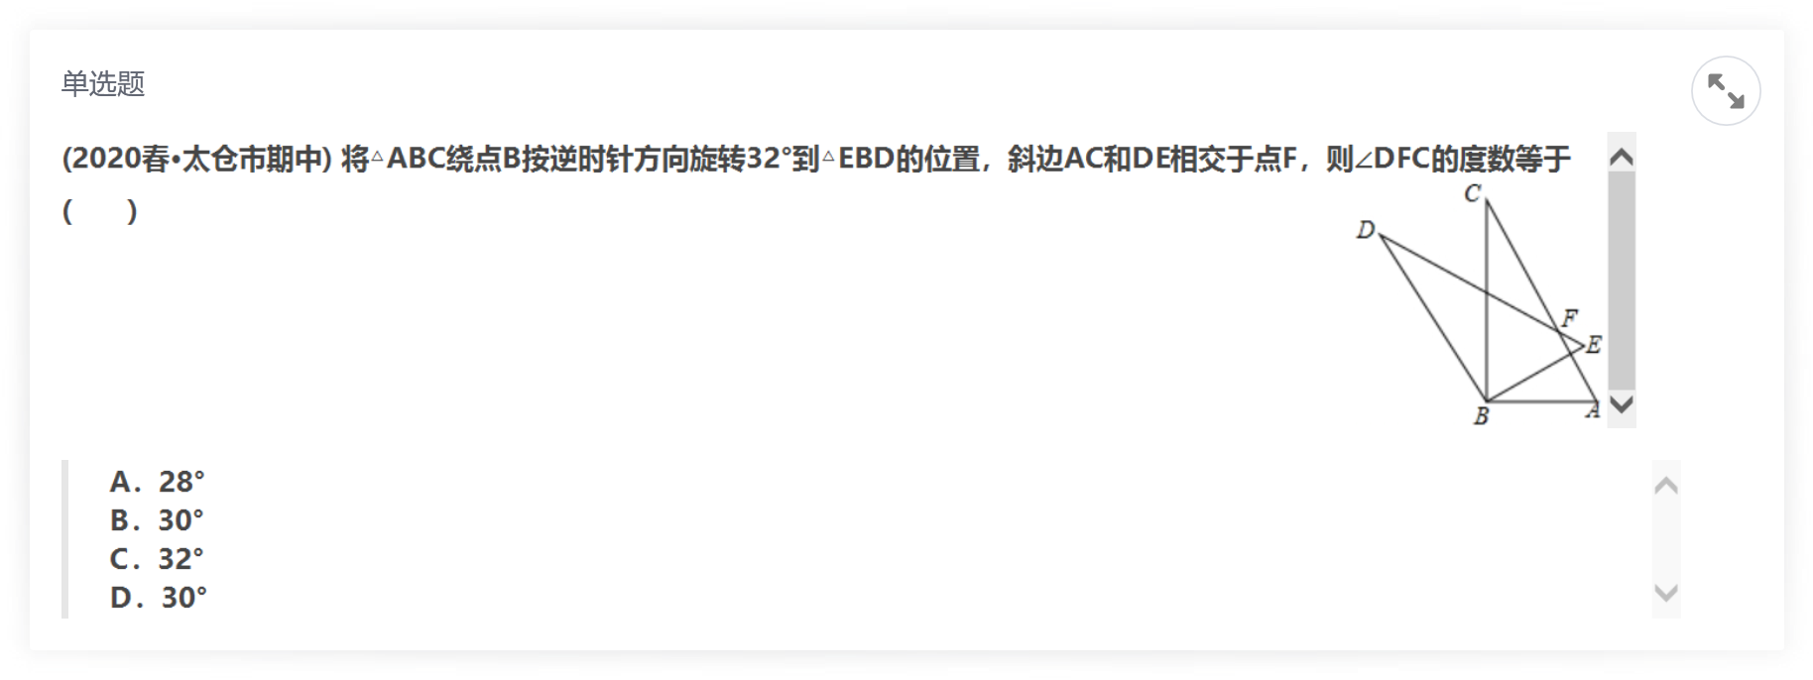
5
5

Slide 15
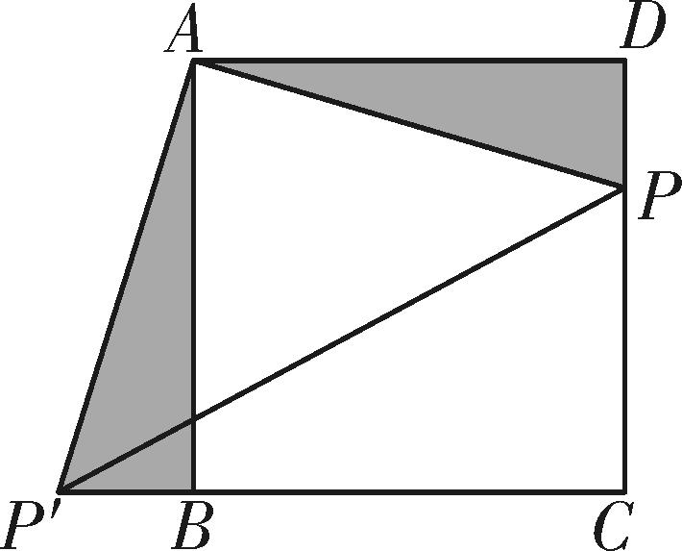
6.如图，四边形ABCD是正方形， P在CD上，△ADP旋转后能够与 △ABP′重合，已知AB=3cm， DP=1cm.
(1)旋转中心是点____；旋转了_____ ​∘ ；
(2)BP′= ____ cm ， CP′= ____ cm , AP′= ____ cm ;
(3)连接PP′，判断△APP′的形状，并说明理由.

Slide 16
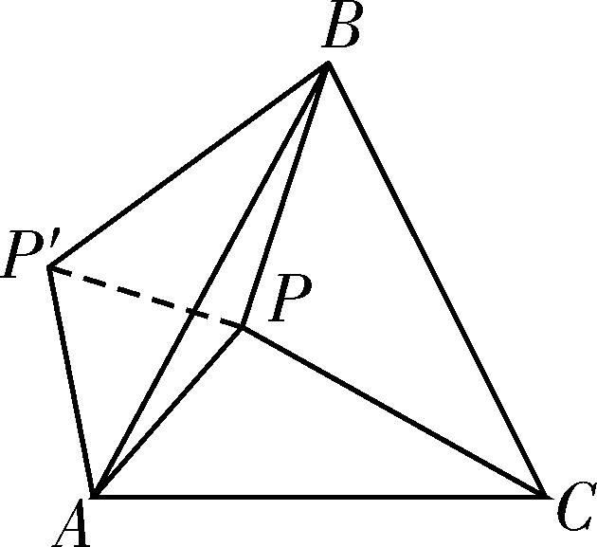
7.如图， P是等边三角形ABC内一点，且PA=6cm，PB=8cm，
PC=10 cm，若将△PAC绕点A逆时针旋转后，得到△P′AB.
(1)BP′= _____cm，AP′= ____cm ;∠PAP′= _____ ​∘ ;
(3)连接PP′，判断△APP′和△BPP′的形状，并求∠APB的度数.

